Slide 1
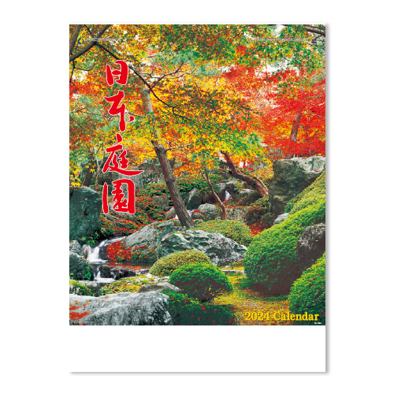
【提案書】
日本庭園
特徴
見飽きることのない美しい日本庭園。各地に散在する名庭の選りすぐりの写真をピックアップ。大きく見やすい数字・六曜・主要行事・二十四節気など暦の情報も充実していて実用性も抜群です。※掲載している価格は、100冊の場合の1冊単価になります。価格については、お見積り依頼後に担当スタッフから別途ご案内いたします。
納期
納期スペース
仕様
素材：マットコート紙・55kg
サイズ：A/2切・13枚（W425×H600mm）
重量：50冊（18kg）
備考：表紙名入れ有り（印刷寸法：W360×H70mm以内）
お見積
お見積りスペース

